Slide 1

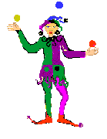






贺年片

Slide 2

《 贺 年 片 》

Slide 3




读 词 语
huàn
zhuó
碧绿 祝愿 茁壮 呼唤
飞翔 白鸽 嘱咐 收获
希望 智慧 献给 闪烁

Slide 4
识字
1、读一读,看谁读得准。
2、说一说，你发现了什么？
3、交流：你有什么好的方法记？
bì zhuó zhuànɡ xiánɡ ɡē
huò xiá shuò zhì huì xiàn
碧 茁 壮 翔 鸽
获 霞 烁 智 慧 献

Slide 5
1、读准翘舌音的字：
2、读准后鼻韵母的字：
zhuó zhuànɡ
shuò zhì
zhuànɡ xiánɡ zànɡ
壮 翔 藏
茁 壮
烁 智
3、读准多音字：
zànɡ〈宝藏、西藏〉
cánɡ〈躲藏、捉迷藏〉
dānɡ
dànɡ
〈当心〉
〈当做〉
藏
当

Slide 6

1.这些贺年片是谁送给我们的？
2.这些贺年片分别是什么样？

Slide 7

贺 年 片
绿色的贺年片， 白色的贺年片，
是森林送给我的。 是蓝天送给我的。
那是一片碧绿的树叶。 那是一片洁白的云朵。
森林祝愿我， 蓝天呼唤我，
像树苗一样茁壮成长， 把白云当做翅膀，
每一片叶子， 变成一只飞翔的白鸽……
都是欢乐的歌……
蓝色的贺年片， 红色的贺年片，
是大海送给我的。 是太阳送给我的。
那是一枚蓝色的贝壳。 那是红霞闪闪烁烁。
大海嘱咐我， 太阳希望我，
把贝壳变成小船， 在阳光下长大成人，
迎着风浪，把宝藏收获…… 把智慧献给我们
亲爱的祖国！
1
2
3
4

Slide 8
1
谁送我的？
绿色的贺年片,
是森林送给我的。
那是一片碧绿的树叶。
森林祝愿我，
像树苗一样茁壮成长，
每一片叶子，
都是欢乐的歌……
什么样？
有什么祝愿？

Slide 9
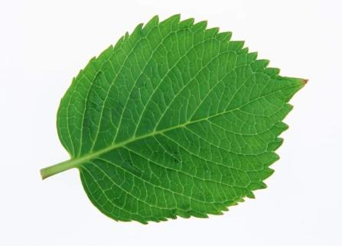
绿色的贺年片，
是森林送给我的。
那是一片碧绿的树叶。

Slide 10
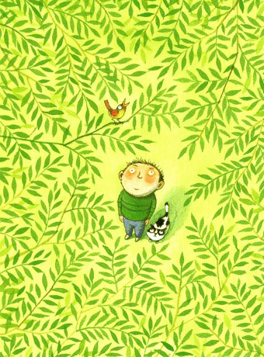
森林祝愿我，
像树苗一样茁壮成长，
每一片叶子，
都是欢乐的歌……

Slide 11

白色的贺年片，
是蓝天送给我的。
那是一片洁白的云朵。
蓝天呼唤我，
把白云当做翅膀，
变成一只飞翔的白鸽……

Slide 12


蓝天呼唤我，
把白云当做翅膀，
变成一只飞翔的白鸽……

Slide 13
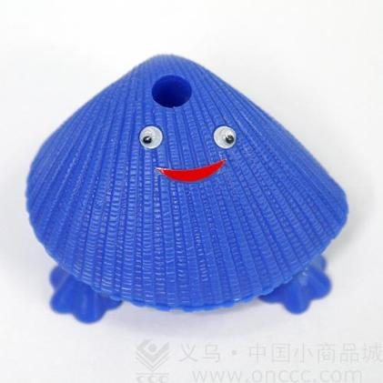
蓝色的贺年片，
是大海送给我的。
那是一枚蓝色的贝壳。
大海嘱咐我，
把贝壳变成小船，
迎着风浪，把宝藏收获……

Slide 14

大海嘱咐我，
把贝壳变成小船，
迎着风浪，把宝藏收获……

Slide 15
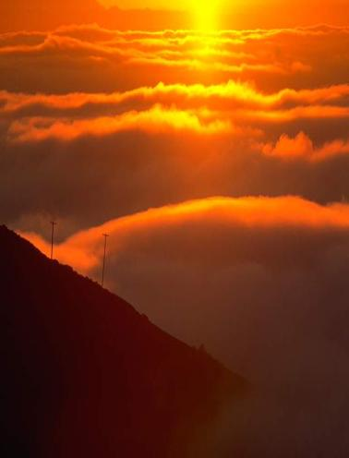
红色的贺年片，
是太阳送给我的。
那是红霞闪闪烁烁。
太阳希望我，
在阳光下长大成人，
把智慧献给我们
亲爱的祖国！

Slide 16

太阳希望我，
在阳光下长大成人，
把智慧献给我们
亲爱的祖国！

Slide 17

合作提示
1、你最喜欢哪一张贺年片？在课文中找到所在的小节读给同桌听。
2、再和同桌说一说，你为什么喜欢它？

Slide 18

祝
（祝福 ）
（庆祝）
（祝愿）

Slide 19
愿
（心愿）
（愿意）
（自愿）
原

Slide 20
壮
（壮士）
（壮丽）
（强壮）
状
形状

Slide 21
望
（看望）
（盼望）
（愿望）

Slide 22

学做小诗人

Slide 23
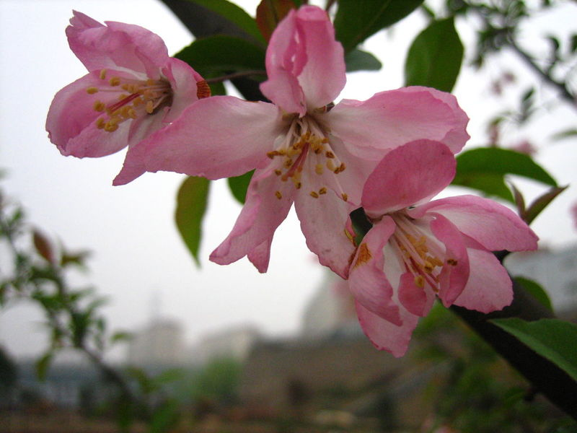
粉红
（ ）色的贺年片，
是春天送给我的。
那是（ ）。
春天祝愿我，
（ ）。
朵朵的桃花
像花儿一样美丽

Slide 24

红
（ ）色的贺年片，
是妈妈送给我的。
那是（ ）。
妈妈希望我，
（ ）。
我们的全家福
健康平安快乐地成长

Slide 25
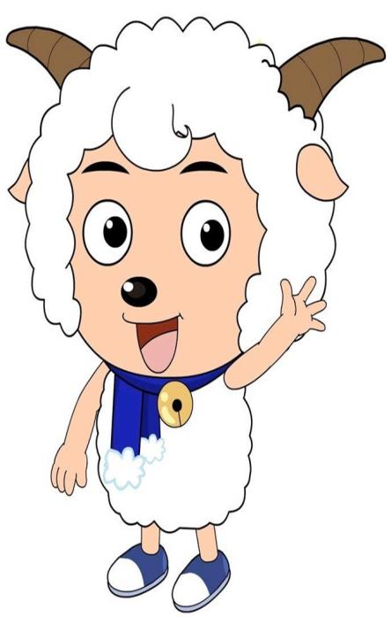

彩
（ ）色的贺年片，
是我送给（ ）的。
那是（ ）。
我希望他，
（ ）。
好朋友
可爱的喜羊羊
好好学习，
天天向上

Slide 26

______的贺年片，
是_____送给 的。
那是___________。
_______祝愿 ,
______________，
_______________。
我是小诗人

Slide 27

红色的贺年片，
是老师送给你们的。
那是一颗火热、慈爱的心。
老师祝愿你们，
在仕春小学的校园中，
健康快乐地成长。

